Slide 1
ФОМИН ВАСИЛИЙ СТЕПАНОВИЧ
01.03.1925 – 01.07.2023

Slide 2
Наш герой, наш победитель
Фомин
Василий Степанович

Slide 3
Василий Степанович Фомин родился в деревне Павлово Щекинского района Тульской области 3 марта 1925 года.
До войны окончил 6 классов. В возрасте 17 лет (12.12.1942г.) пошел добровольцем в ряды Красной армии, окончил снайперскую школу в Горьковской области. Принимал участие в боях за г. Ковель, Владава, Луцк, Варшава. Под Варшавой взял лично в плен 18 немцев, за что был «награжден» офицерами штаба изъятыми у немцев трофеями – пишущей ручкой, ремнем и ножом. Нож и ручку потерял через час при артобстреле, ремень сохранен до сей поры. После, в декабре 1944 года был рекомендован командиром и направлен учиться на командира танкового взвода в Саратовской среднее военное танковое училище тяжелых танков «ИС-7». Победу встретил курсантом танкового училища. Был награжден медалям «За боевые заслуги», «За победу над Германией», орденом Отечественной войны и рядом других наград. Продолжил службу: в Бресте 1947-1950 гг, ГСВГ (20 ОА, г. Нойруппин) 1951-1957 гг, в Бердичеве 1958-1964 гг, в г. Каменка-Бугская Львовской обл. 1964-1975. Закончил военную службу 15.07.1975 в должности начальника 3 отделения РВК г. Каменка-Бугская в звании полковника. После чего уехал и проживал в г. Брест, в 2002 году вернулся в г. Тулу.
Всегда говорил, что нужно постоянно учиться, особенное внимание уделяя математике и английскому, не сидеть без дела, быть чистоплотным и не курить. Прожил более 98 лет.

Slide 4
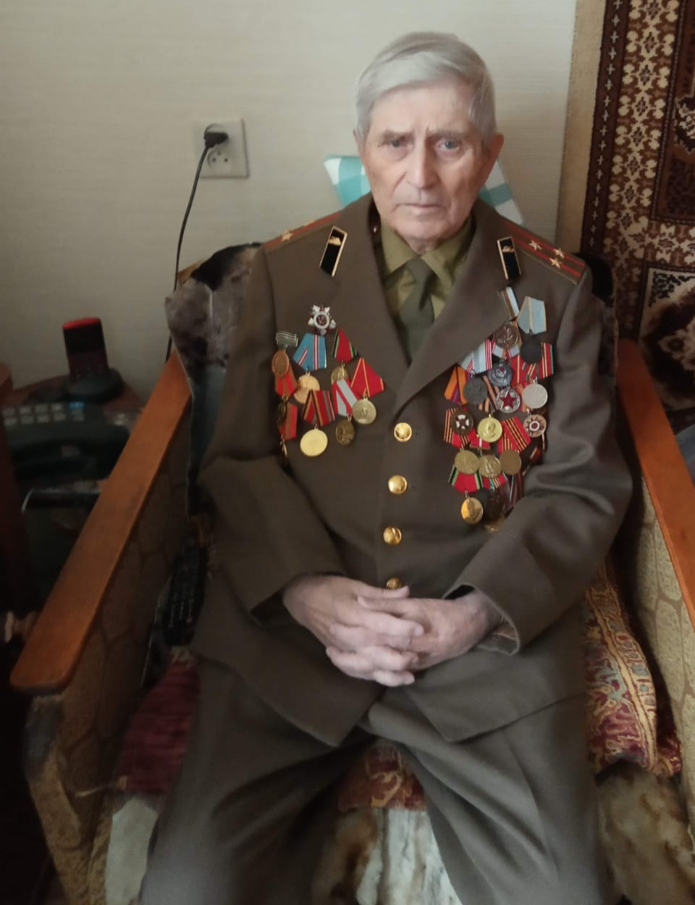

Slide 5
